Slide 1

Pobreza no Brasil e vulnerabilidade nos grupos étnicos Análise socioeconômica
Alunos: Emerson Gabriel, Gilmar Rodrigues,
Yghor Leonardo.
Professor: Davi Barros

Slide 2

Introdução
A pobreza e a vulnerabilidade social representam desafios para o Brasil, impactando milhões de brasileiros de diversas formas e refletindo em diversos aspectos socioeconômicos do país. Apesar de avanços em alguns indicadores sociais ao longo das últimas décadas, ainda há desigualdades que afetam as condições de vida de muitos cidadãos. A vulnerabilidade socioeconômica vai além da simples ausência de recursos, pois envolve a exposição das populações mais pobres a riscos e a falta de acesso a serviços essenciais, como saúde, educação, moradia e saneamento básico. Neste contexto, analisar as condições que perpetuam a pobreza e a vulnerabilidade social no Brasil é fundamental para compreender as dinâmicas de exclusão social e desenvolver políticas públicas eficazes que promovam a inclusão e o desenvolvimento sustentável.

Slide 3
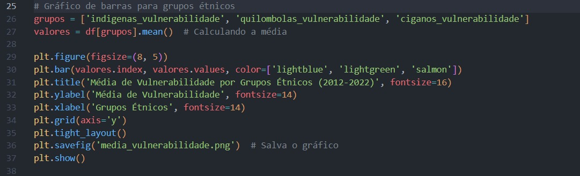
Script de gráficos de barras para grupos étnicos
s

Slide 4
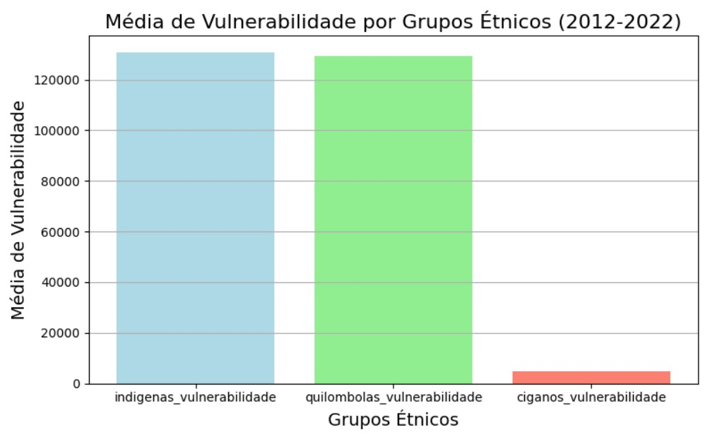

Slide 5
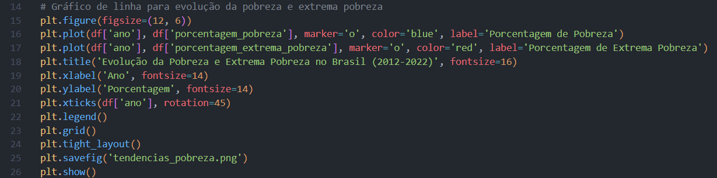
Script do gráfico de linha

Slide 6
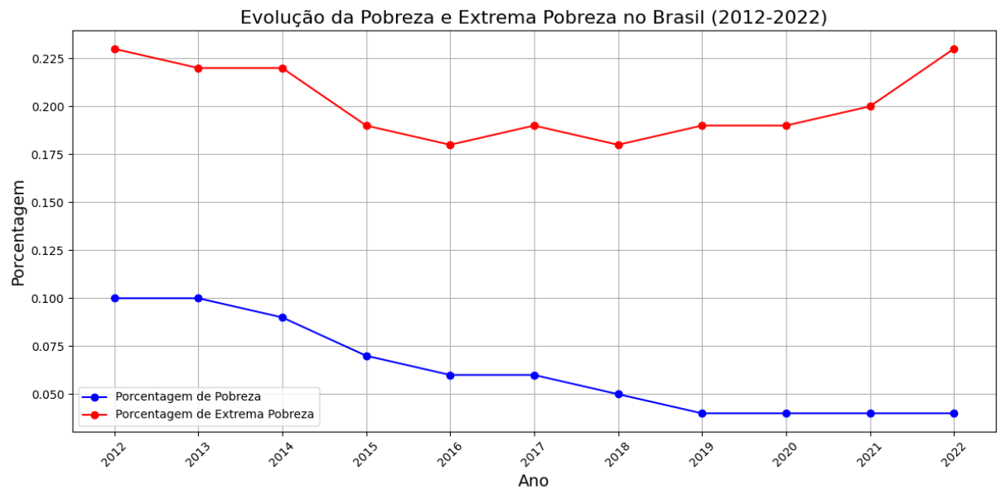

Slide 7
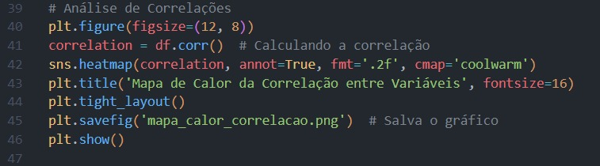
Script de correlações referente ao mapa de calor

Slide 8
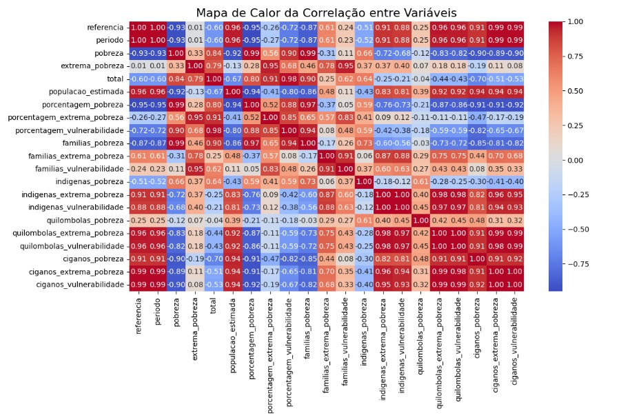

Slide 9
Possíveis causas dos índices de pobreza
As causas dos índices de pobreza elevados no Brasil podem ser atribuídas a uma combinação de fatores históricos, econômicos e sociais, incluindo:
Desigualdade de Renda: A concentração de renda é um dos principais desafios econômicos do Brasil. A riqueza está concentrada em uma pequena parcela da população, o que leva a um abismo econômico significativo entre ricos e pobres.
Educação e Qualificação Profissional: A falta de acesso a uma educação de qualidade limita as oportunidades de trabalho e os salários, perpetuando o ciclo de pobreza.
Desemprego e Informalidade: Os índices de desemprego, especialmente durante crises econômicas, e a alta taxa de informalidade dificultam a estabilidade financeira e a mobilidade social.
Fatores Regionais e Desigualdades: Há desigualdades regionais significativas no Brasil, onde regiões menos desenvolvidas têm índices de pobreza mais elevados devido a menores investimentos em infraestrutura e desenvolvimento.

Slide 10
Conclusão
A análise dos dados de pobreza e extrema pobreza entre 2012 e 2022 revela que esses índices seguem padrões que refletem as condições socioeconômicas e políticas ao longo dos anos. Apesar de oscilações, observa-se que os índices de pobreza e extrema pobreza tendem a se manter elevados, o que indica a necessidade de políticas públicas e intervenções sociais mais eficazes. A presença de vulnerabilidades, como a representatividade em comunidades indígenas e quilombolas, aponta para desigualdades estruturais que ainda afetam fortemente grupos específicos no Brasil. Esses resultados destacam a importância de um olhar mais atento às causas subjacentes e à implementação de estratégias de longo prazo para redução da pobreza.

